Slide 1
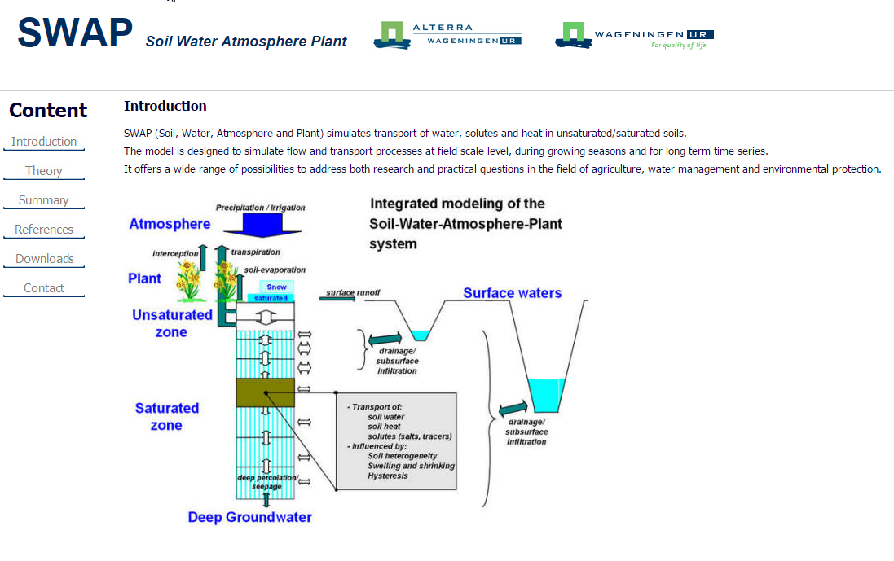
“hidrológico”
1-D

Slide 2
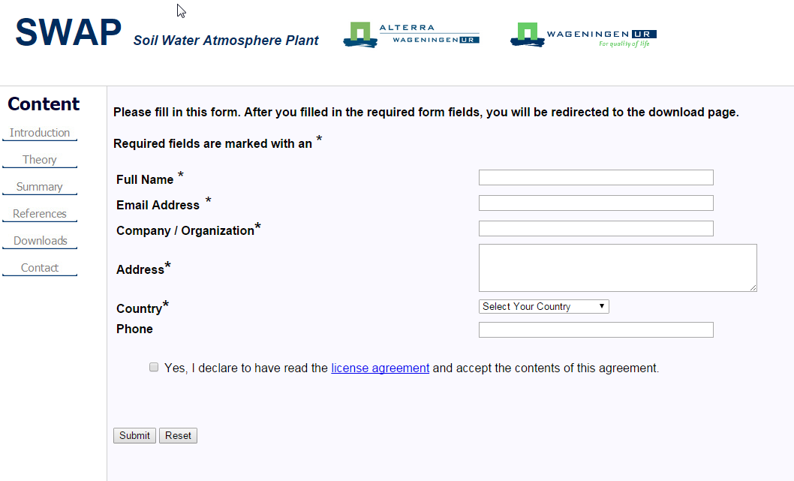
grátis

Slide 3
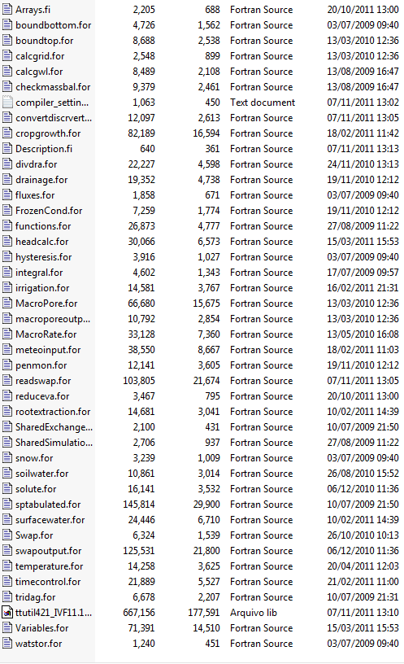
Modular e “open source”

Slide 4
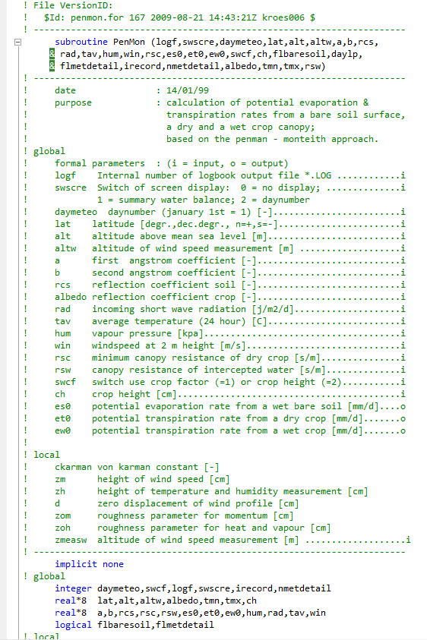
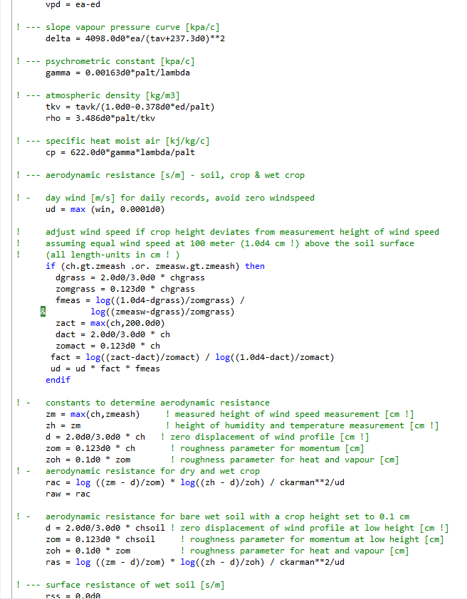

Slide 5
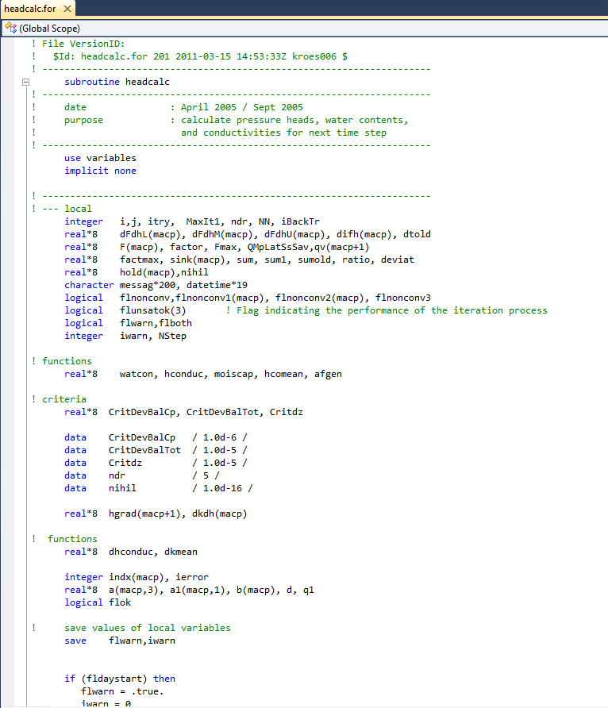
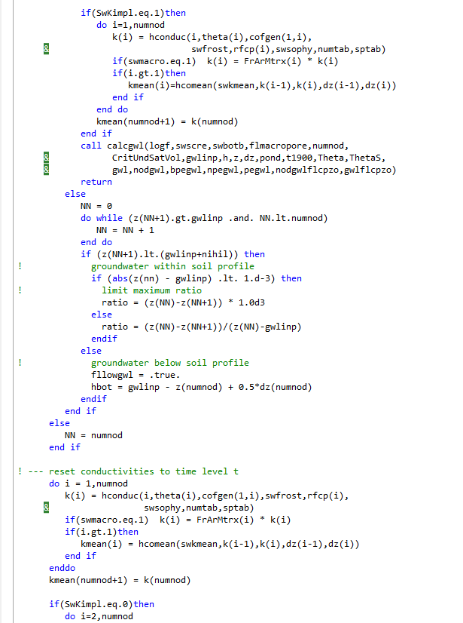

Slide 6
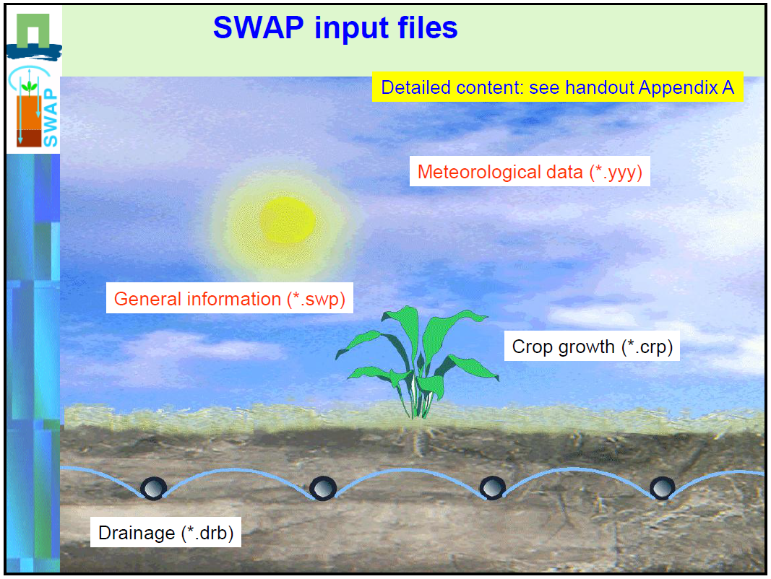

Slide 7
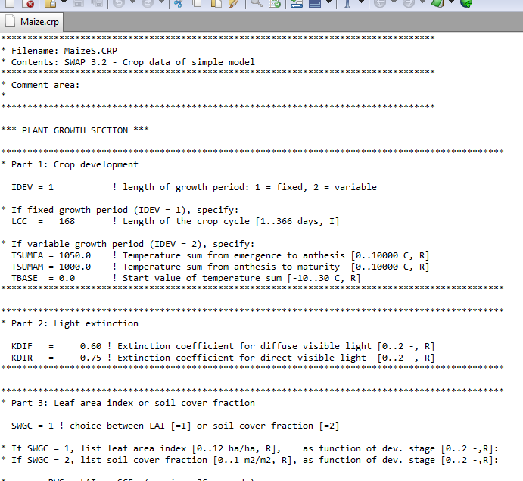
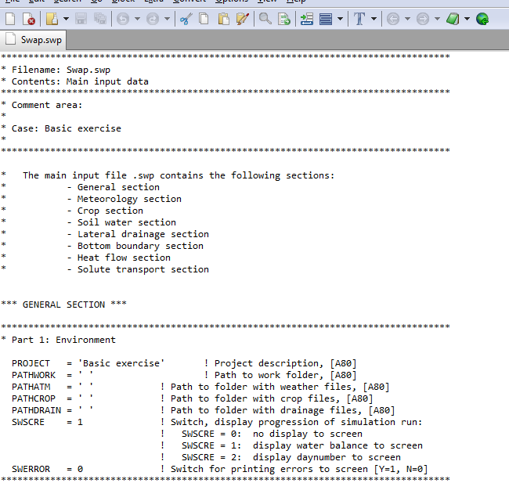

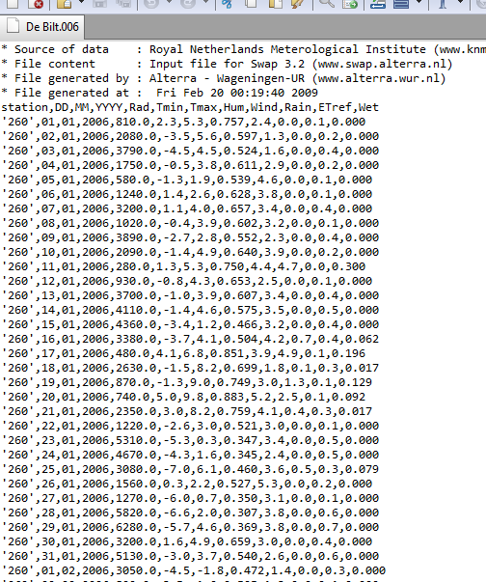

SWAP main input files
*.crp dados da(s) cultura(s)
*.swp dados gerais
*.000 dados meteorológicos

Slide 8
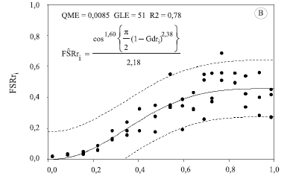
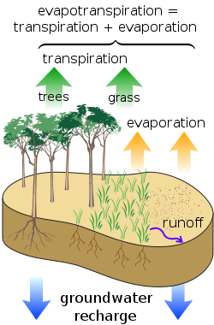
Simulação do crescimento vegetal
modelo WOFOST
Simulação hidrológica
Richards equation

Slide 9
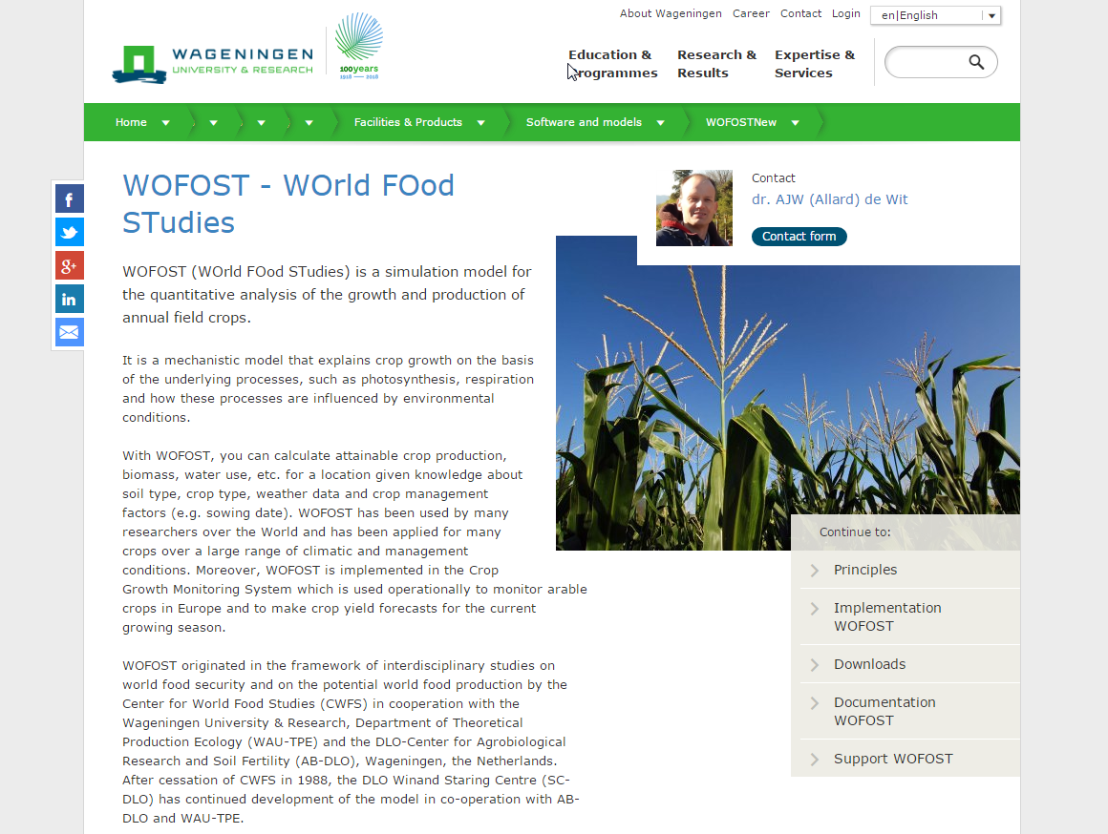
O modelo
WOFOST

Slide 10
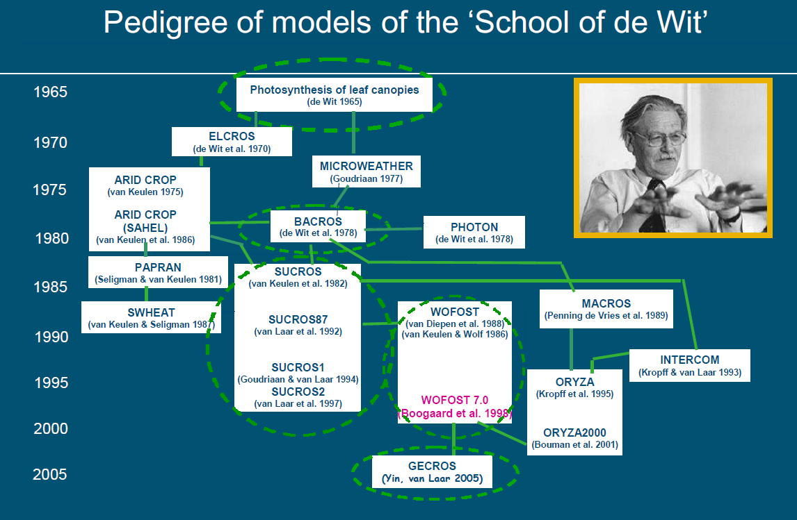

Slide 11
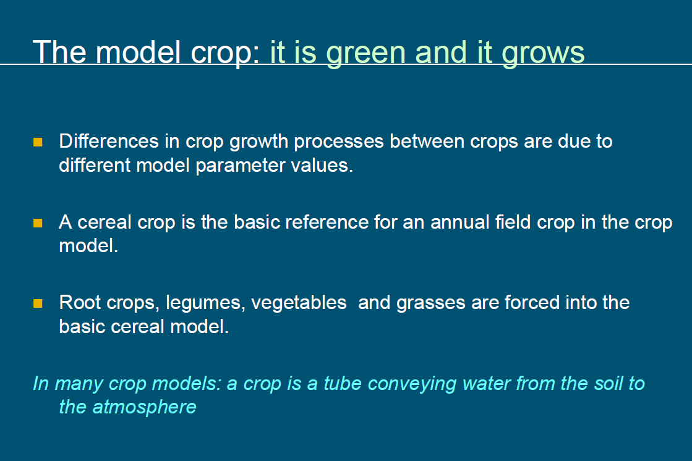

Slide 12
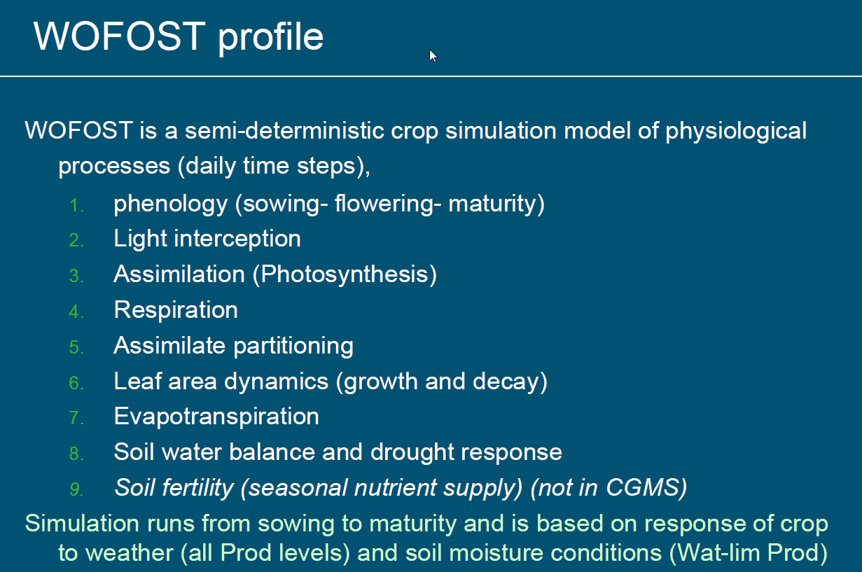

Slide 13
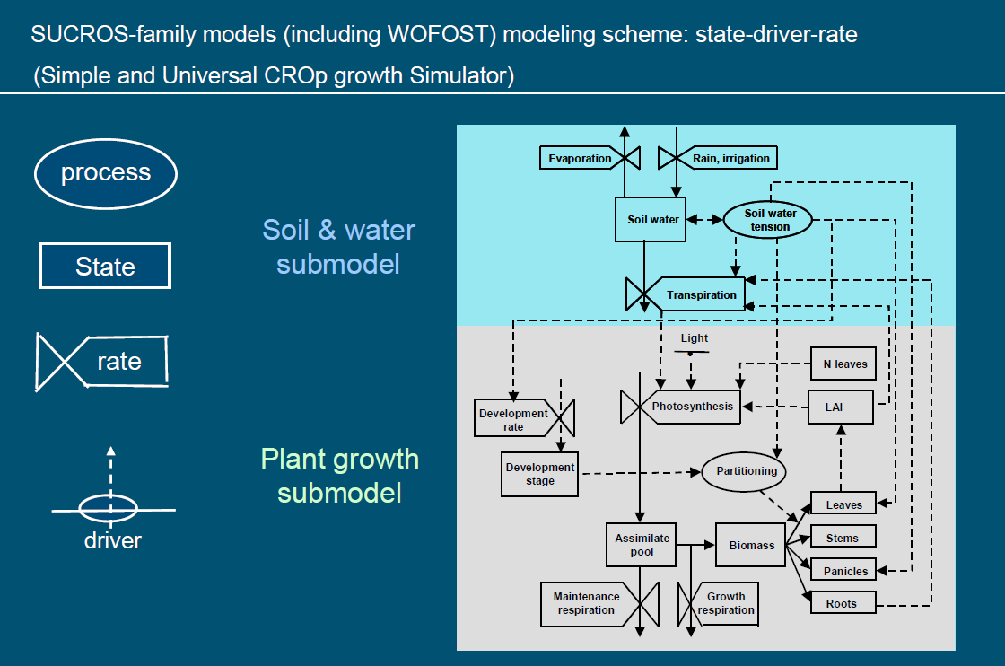

Slide 14
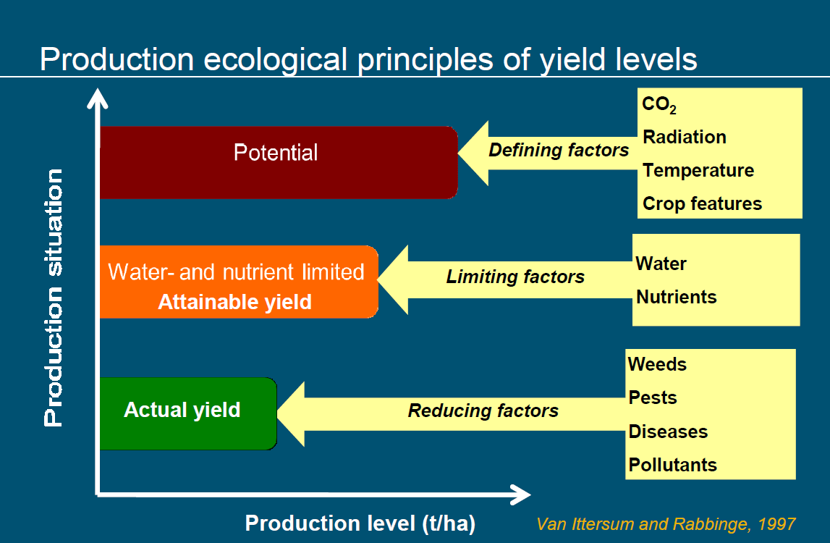

Slide 15
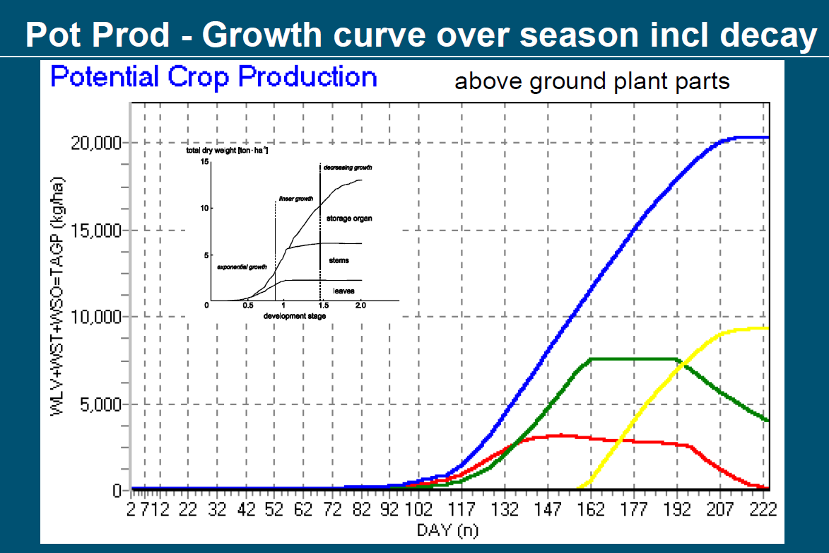

Slide 16
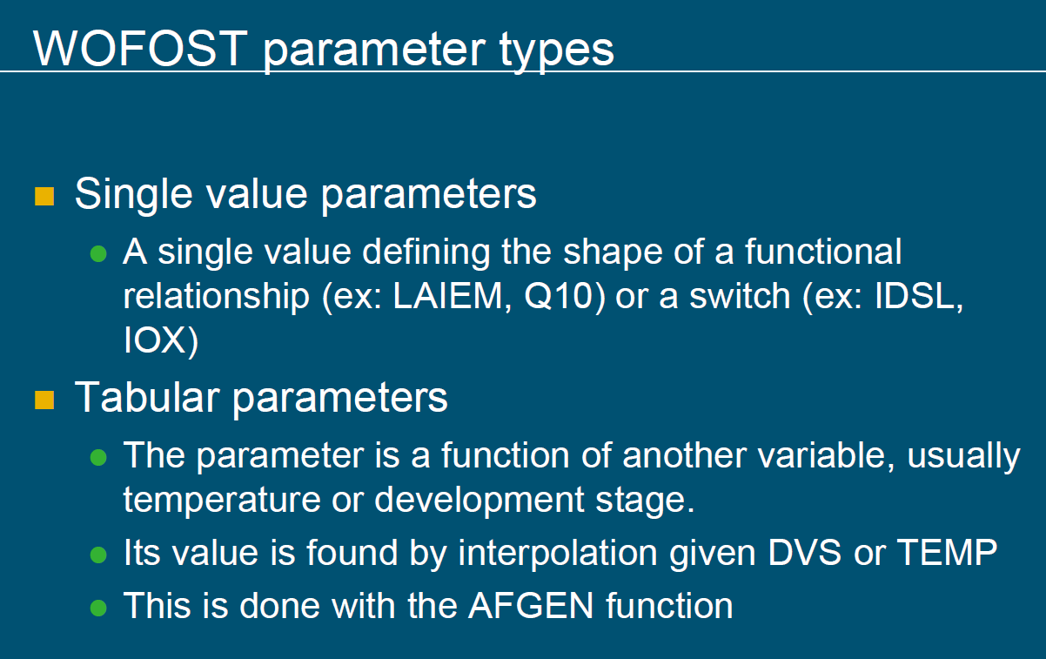

Slide 17
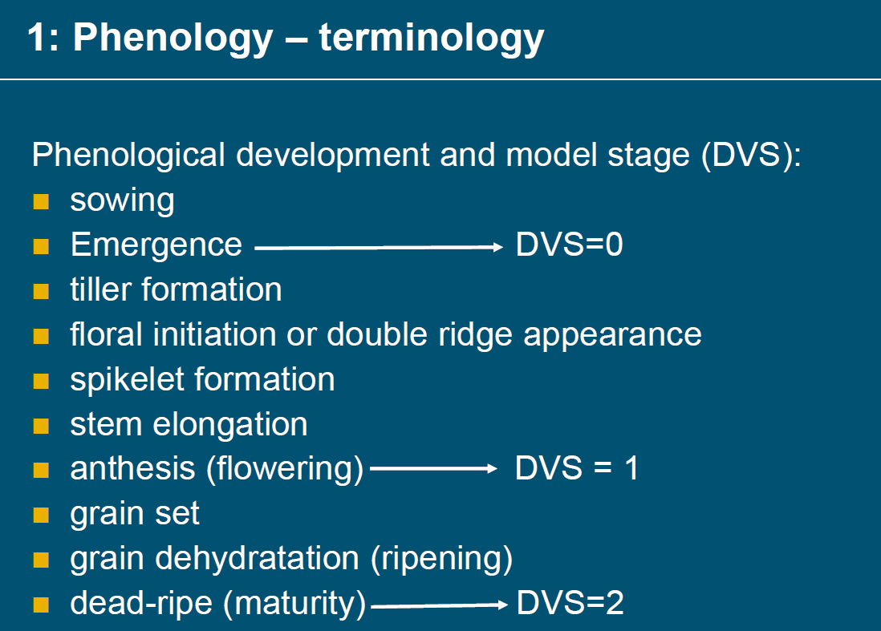

Slide 18
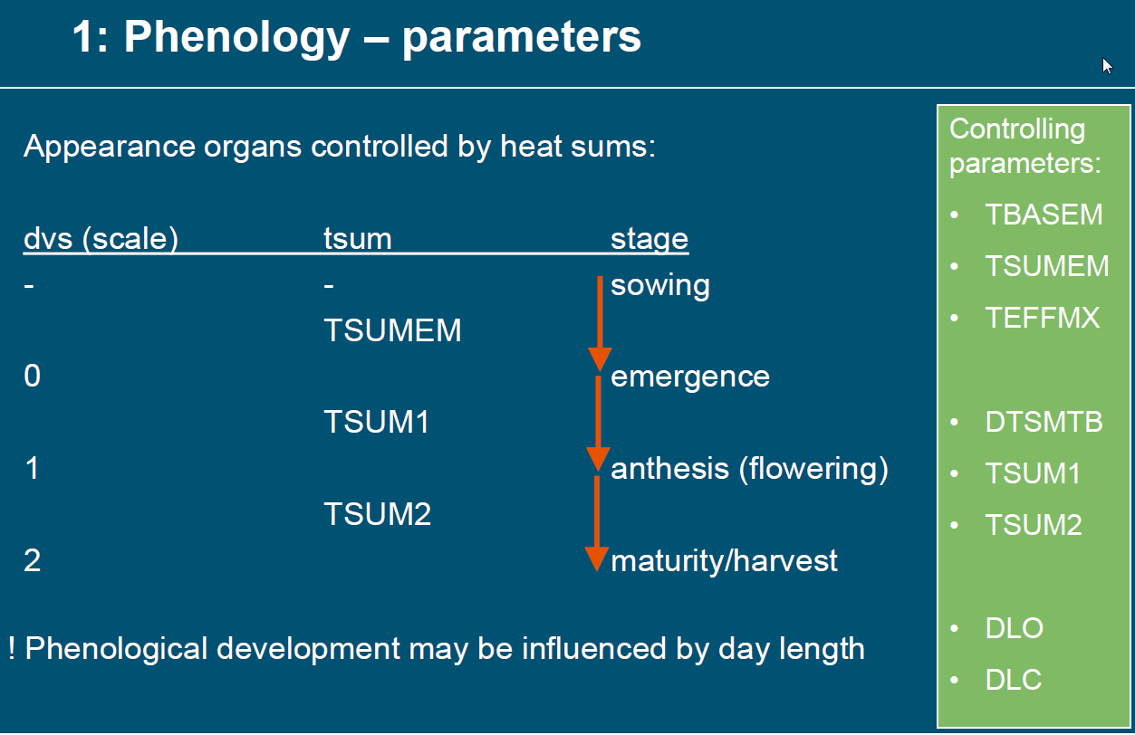

Slide 19
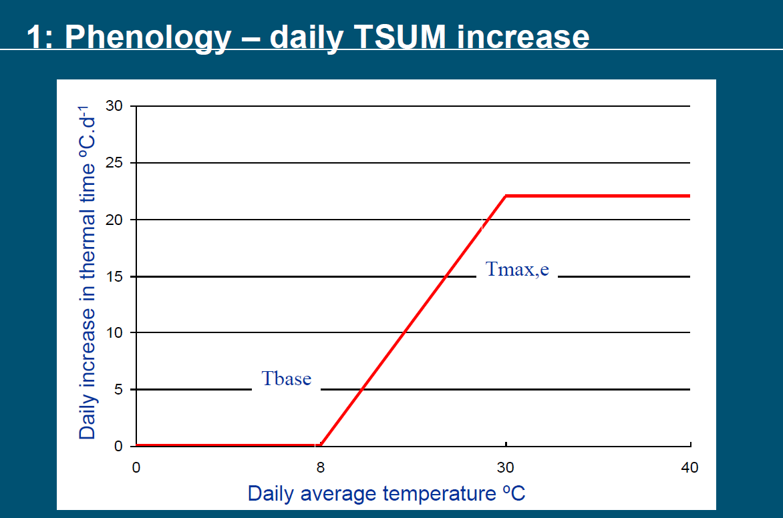

Slide 20
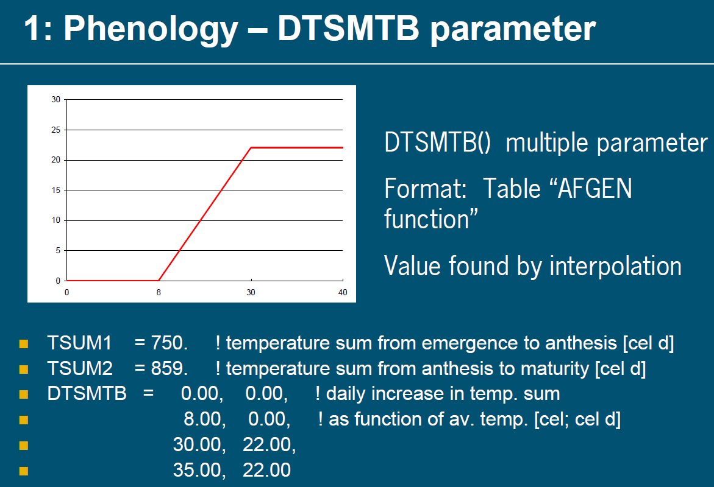

Slide 21
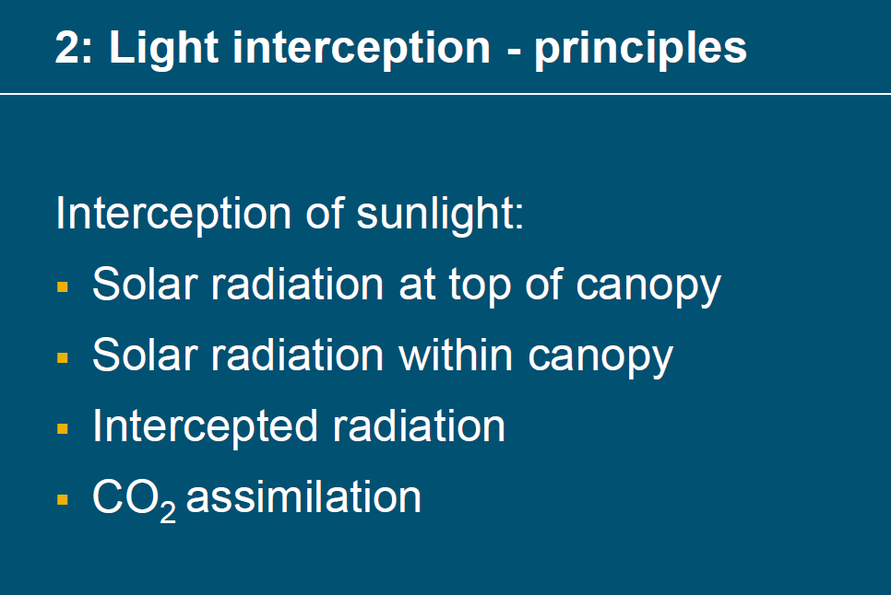

Slide 22
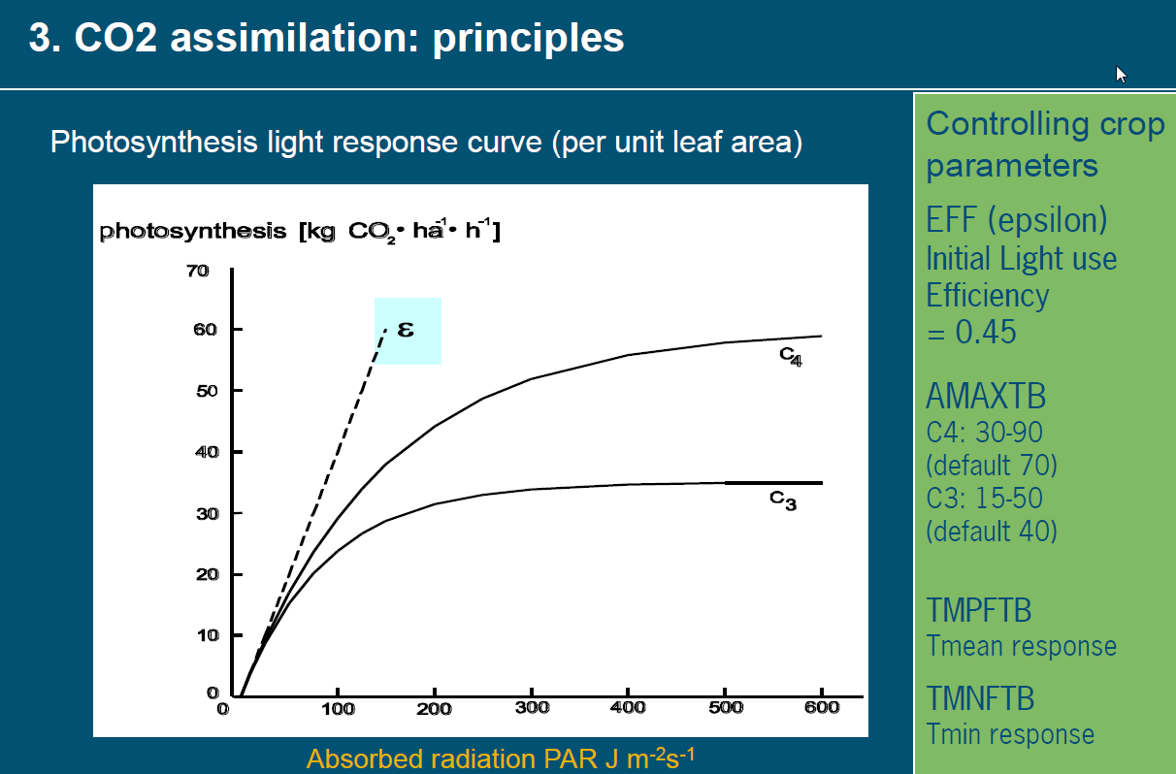

Slide 23
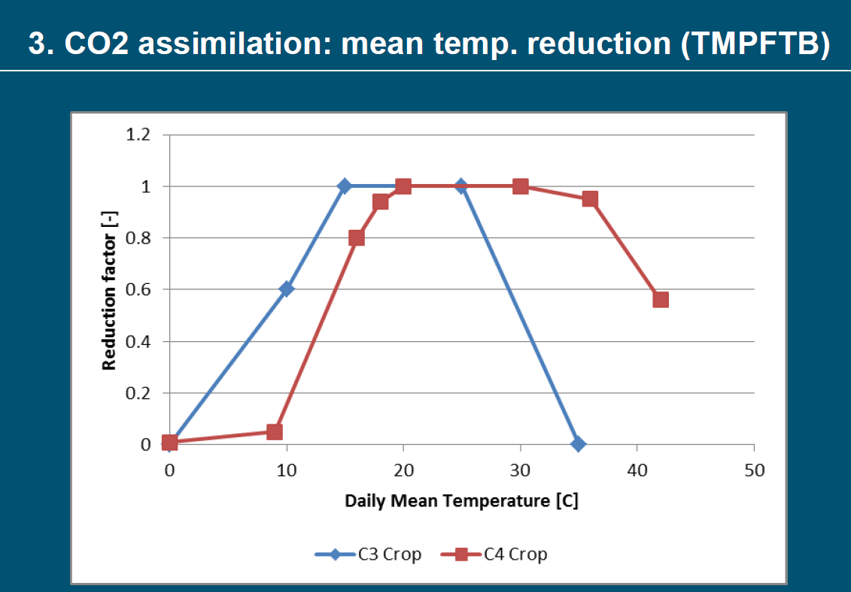
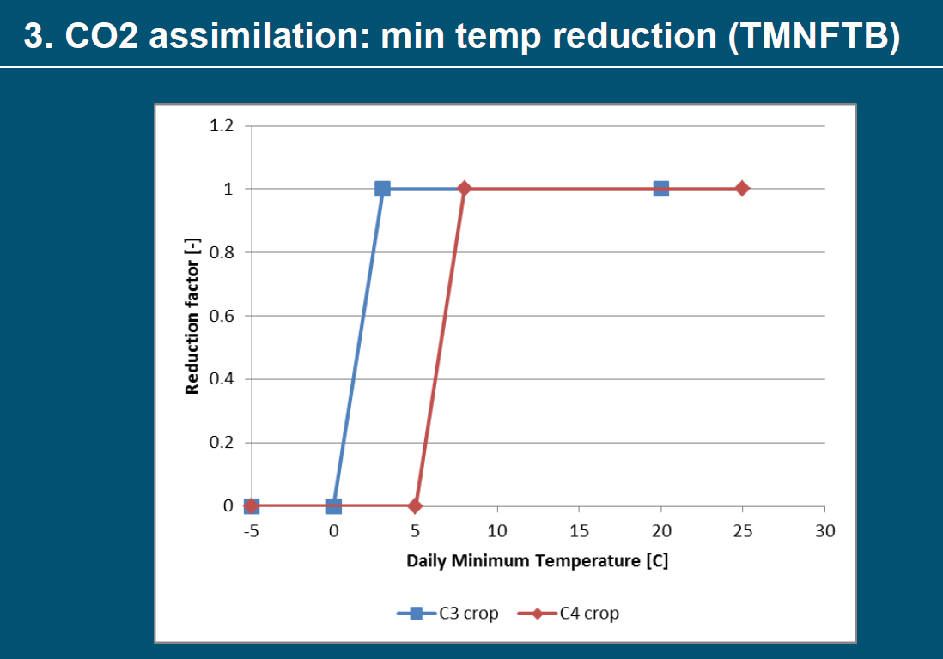

Slide 24
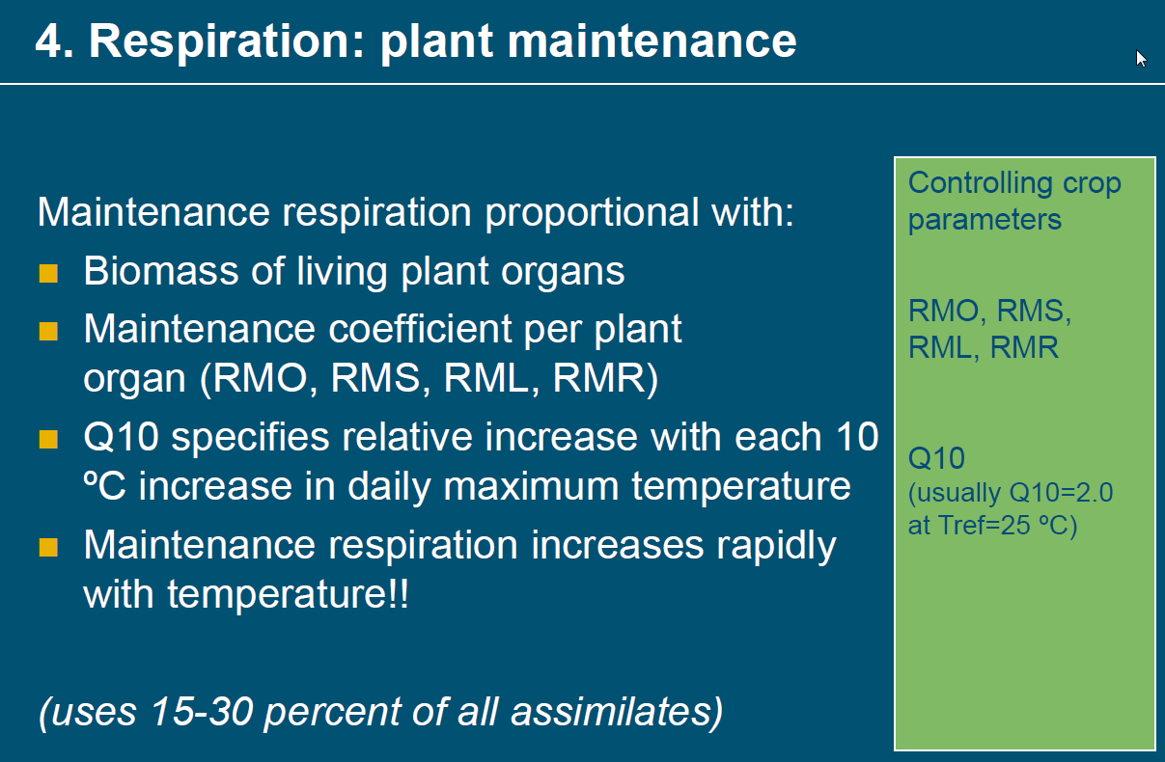

Slide 25
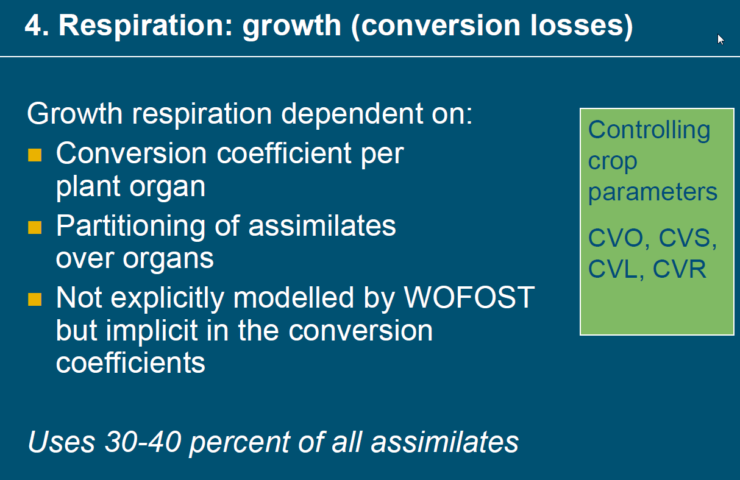

Slide 26
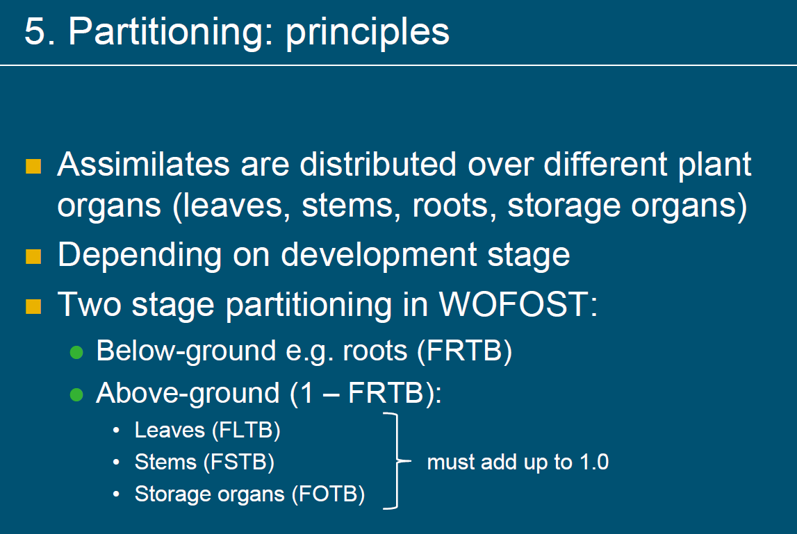
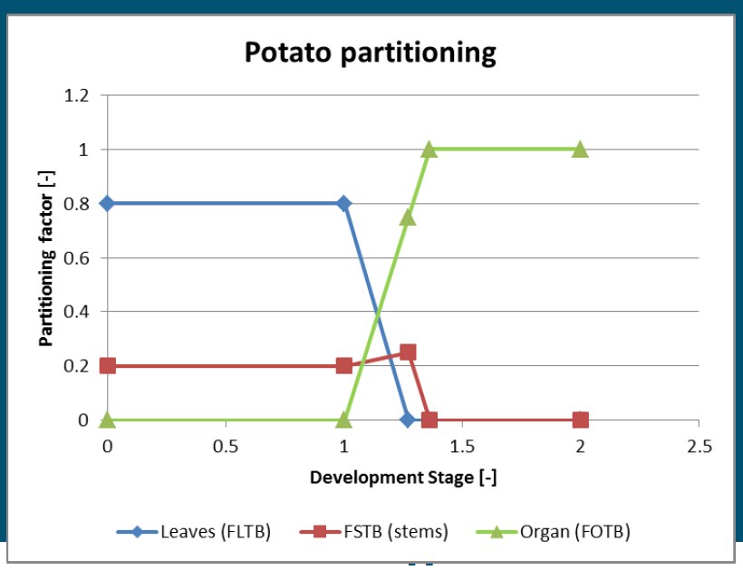

Slide 27
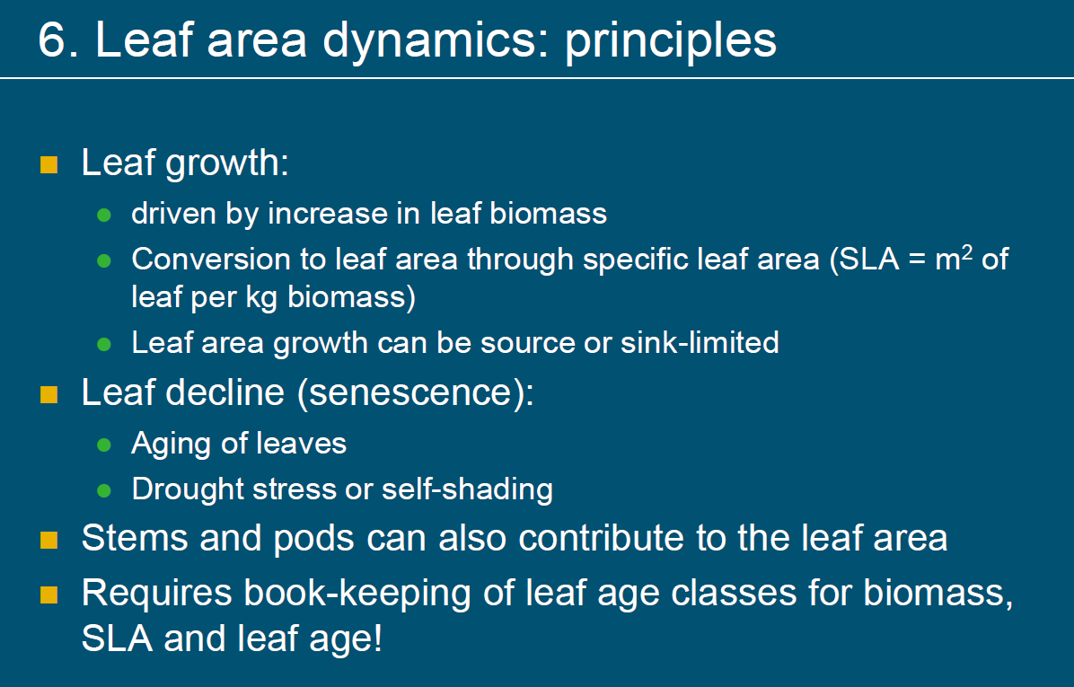

Slide 28
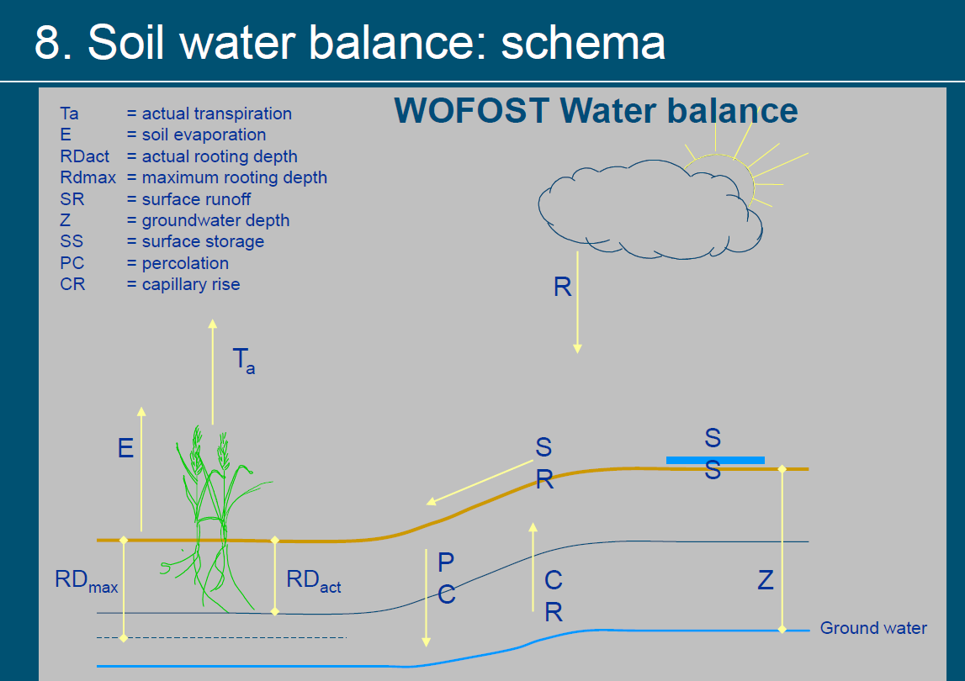
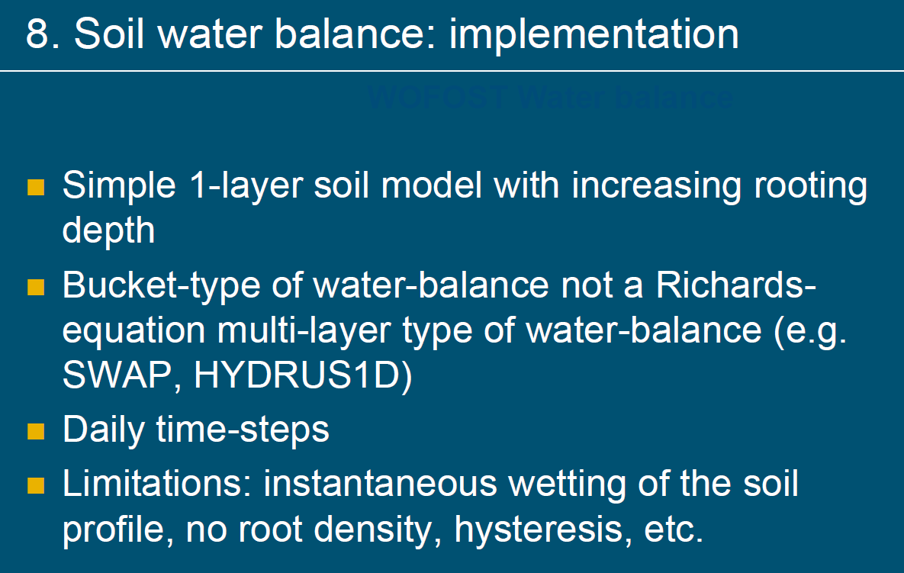

Slide 29
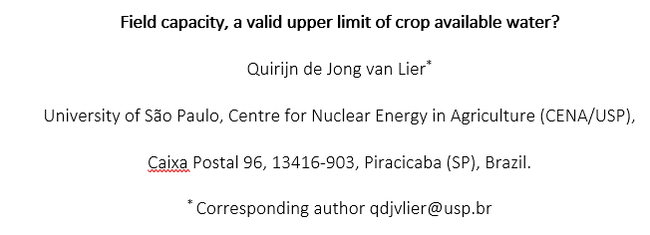
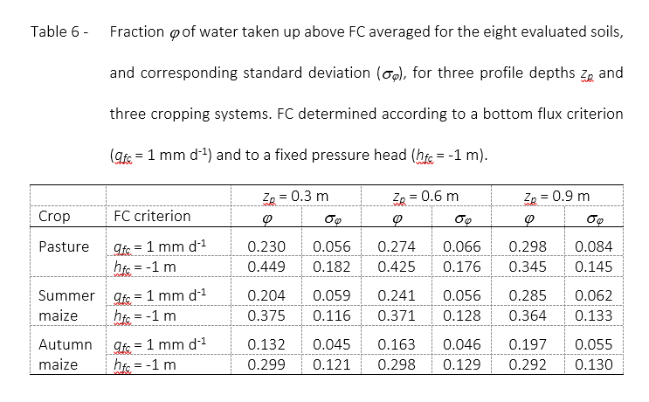

Slide 30
O arquivo de cultura do modelo SWAP
Crop file [*.crp] – desenvolvimento da cultura

Slide 31
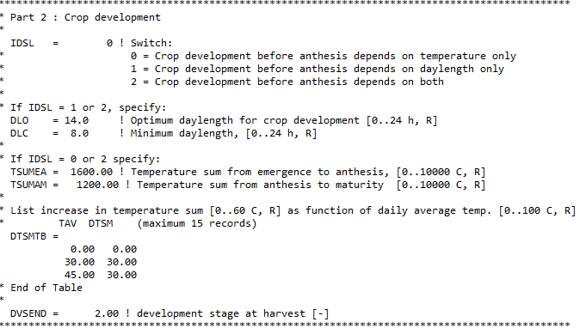
Crop file [*.crp] – desenvolvimento da cultura

Slide 32
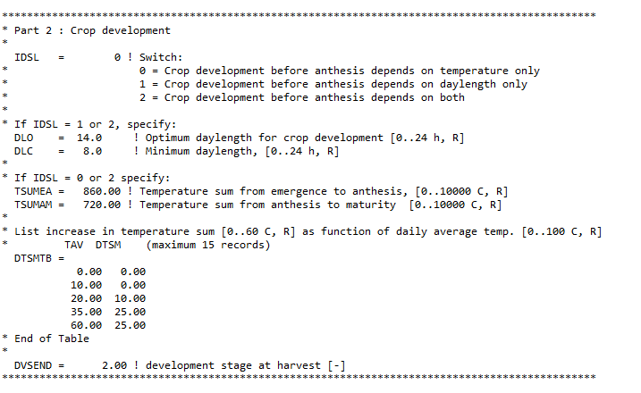
Crop file [*.crp] – Soma térmica e comprimento do fotoperíodo

Slide 33
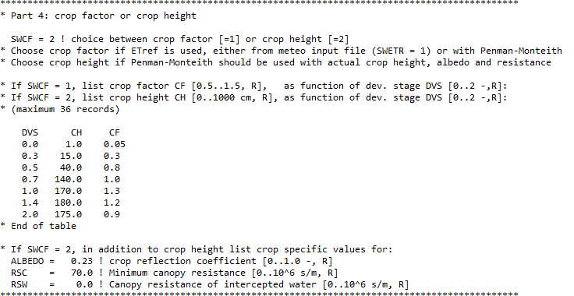
Crop file [*.crp] – coeficiente de cultura

Slide 34
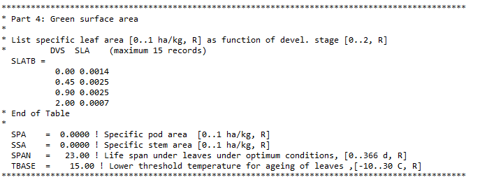
Crop file [*.crp] – área foliar específica (ha/kg)

Slide 35
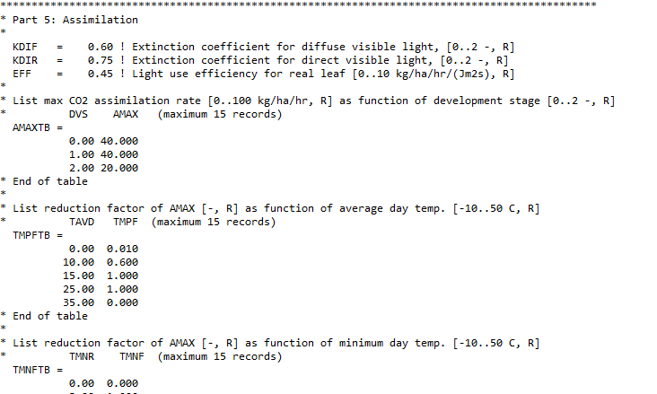
Crop file [*.crp] - assimilação

Slide 36
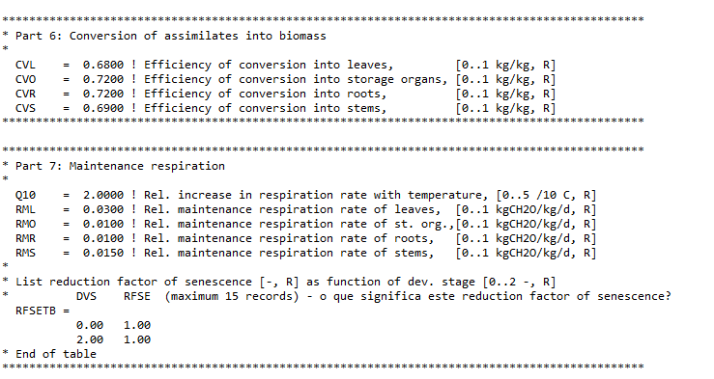
Crop file [*.crp] - assimilação

Slide 37
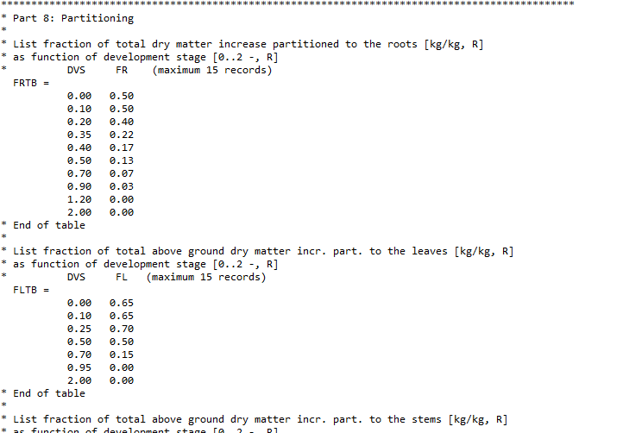
Crop file [*.crp] - partição

Slide 38
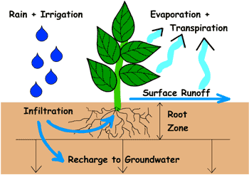
O balanço hídrico no modelo SWAP

Slide 39
Dinâmica da água no solo equações básicas
Continuidade (conservação de massa)
Darcy
S
dz
q
θ
q

Slide 40
Soil water flow basic equations
Darcy + Continuity => Richards flow equation:
Solução numérica necessita de:
curva de retenção θ(h)
curva de condutividade hidráulica K(θ)
função extração da água S(h)
condições iniciais
condições de contorno “top” e “bottom”

Slide 41
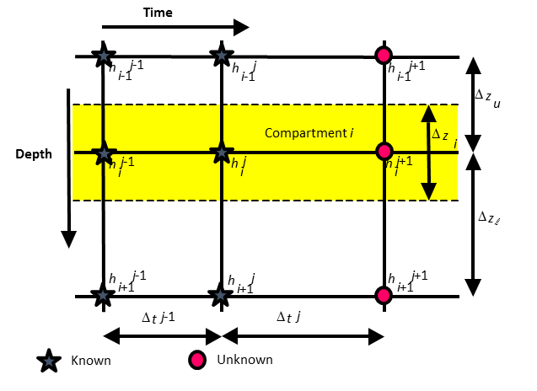
Esquema de solução numérica para a equação do fluxo de água
Crank-Nicholson scheme

Slide 42
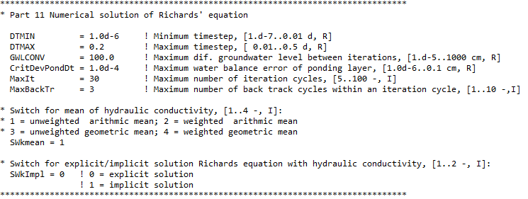
Main file [*.swp] – Richards – Crank-Nicholson

Slide 43
Curva de retenção (Van Genuchten)
Soil water pressure head (cm)
n
α
θ_{res}
θ_{sat}
Water content (cm³ cm⁻³)

Slide 44
Curva de condutividade hidráulica (Mualem)
K_{sat}
hydraulic conductivity (cm d⁻¹)
Increase λ,
steeper slope
water content (cm³ cm⁻³)

Slide 45
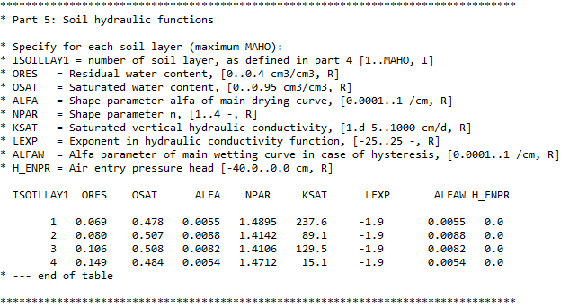
Main file [*.swp] – Funções hidráulicas

Slide 46
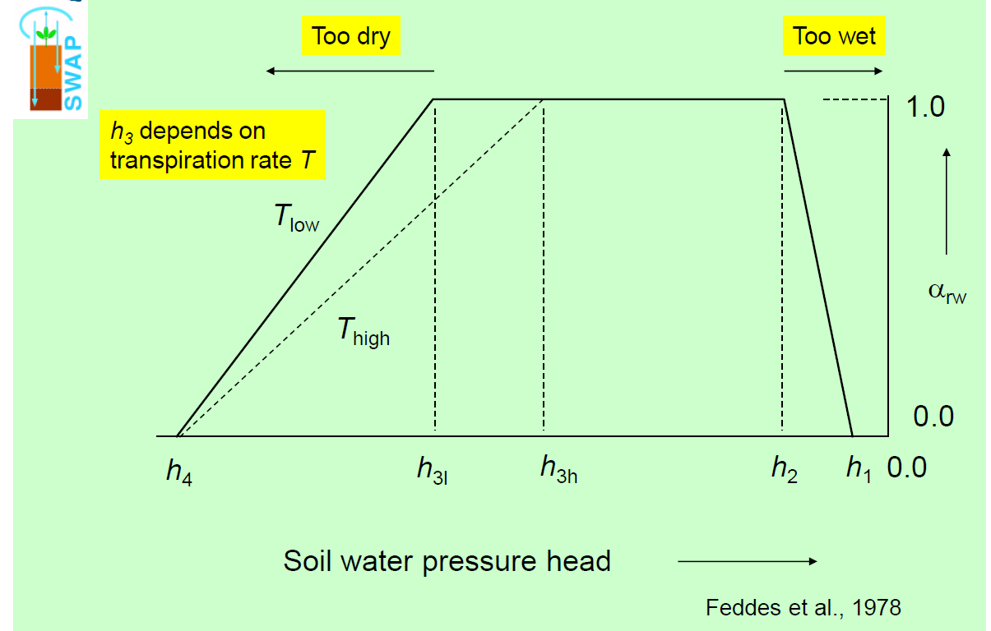
Função de redução (Feddes)

Slide 47

Crop file [*.crp] – transpiration reduction function

Slide 48


Distribuição da extração da água do solo

Slide 49


Slide 50

.bal

Slide 51

.inc

Slide 52

.vap

Slide 53

.crp

Slide 54



Exercícios com SWAP
Pasta com exercícios
Programa SWAP executável
Arquivo DOCX com instruções
Editor de texto opcional

